Slide 1
Развитие морских портов ЮФО.
Федотова Анна ТС 16/2

Slide 2
В настоящее время транзит через территорию России
составляет менее 1% товарооборота между
государствами Европы и Азии, т. е. используется только 5-7% транзитного потенциала нашей страны

Slide 3
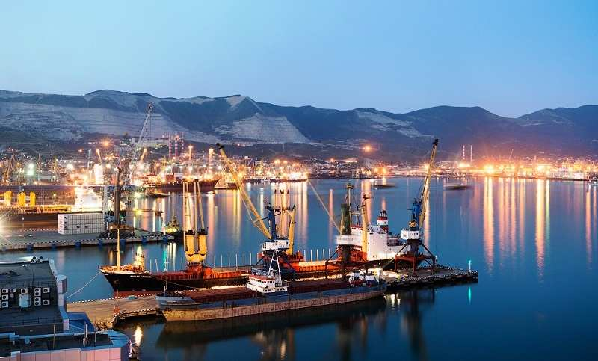
Южный федеральный округ (ЮФО) неэффективно использует свое выгодное географическое положение.
Реализация транзитного потенциала Юга России сдерживается неконкурентоспособным уровнем отечественного рынка транспортно-логистических услуг, для развития которого также необходимы формирование современной инфраструктуры и внедрение логистических технологий.

Slide 4
К причинам недостаточного использования транспортного потенциала следует отнести:
К дополнительным выплатам относятся:
1. ежемесячная надбавка к должностному окладу за выслугу лет на гражданской службе в размерах от 10 до 30% за стаж от 5 до 15 лет;
2. ежемесячная надбавка к должностному окладу за особые условия гражданской службы в размере до 200% этого оклада;
3. ежемесячная процентная надбавка к должностному окладу за работу со сведениями, составляющими государственную тайну;
4. премии за выполнение особо важных и сложных заданий;
5. ежемесячное денежное поощрение;
6. единовременная выплата при представлении ежегодного оплачиваемого отпуска и материальная помощь.

Slide 5
В случаях, установленных законодательством Российской Федерации, к денежному содержанию гражданского служащего устанавливается районный коэффициент.
Актуальные районные коэффициенты на 2018 год отображены в таблице ниже.

Slide 6
Субъекты РФ | Величина коэффициента
1. Республика Саха (Якутия), Сахалинская область — Южно-Курильский, Курильский и Северо-Курильский районы; Чукотский автономный округ; Камчатская область — Командорские острова. | 2,0
2. Мурманская область — г. Мурманск-140; Красноярский край — г. Норильск и входящие в него населенные пункты. | 1,8
3. Магаданская область (вся территория); Мурманская область — п. Туманный; Республика Саха (Якутия) — г. Мирный и входящие в него населенные пункты, Ленский район. | 1,7

Slide 7

Размеры окладов денежного содержания по должностям федеральной и субъектов Федерации гражданской службы ежегодно увеличиваются (индексируются) в соответствии с федеральным и субъектов Федерации бюджетом на соответствующий год с учетом уровня инфляции (потребительских цен).

Slide 8

Федеральным гражданским служащим, замещающим должности гражданской службы в государственном органе, находящимся за пределами территории Российской Федерации, денежное содержание выплачивается в иностранной валюте и в рублях в порядке и размерах, установленных Президентом РФ и Правительством РФ.

Slide 9

В статье 51 дается описание фонда оплаты труда гражданских служащих и работников государственного органа. При формировании фонда оплаты труда федеральных гражданских служащих сверх суммы средств, направляемых для выплаты должностных окладов, предусматриваются следующие средства для выплаты (в расчете на год):

Slide 10
1. Оклад за классный чин - в размере четырех должностных окладов;
2. Ежемесячной надбавки к должностному окладу за выслугу лет на гражданской службе - в размере трех должностных окладов;
3. Ежемесячной надбавки к должностному окладу за особые условия гражданской службы - в размере 14 должностных окладов;
4. Ежемесячной процентной надбавки к должностному окладу за работу со сведениями, составляющими государственную тайну,- в размере полутора должностных окладов;
5. Премий за выполнение особо важных и сложных заданий - в размере двух окладов денежного содержания;
6. Ежемесячного денежного поощрения - в размере, который устанавливается для федеральных государственных органов;
7. Единовременной выплаты при предоставлении ежегодного оплачиваемого отпуска и материальной помощи - в размере трех окладов денежного содержания.

Slide 11

2. Профессиональная компетентность должностного лица государственной службы.

Slide 12
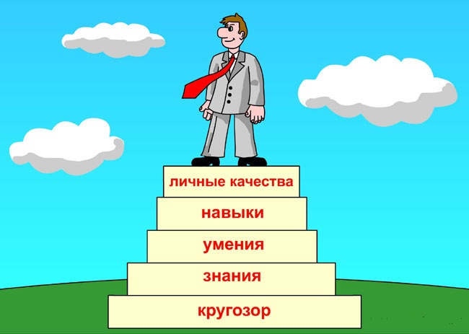
Формирование высокопрофессионального и компетентного кадрового корпуса государственной службы с соответствующим уровнем профессиональной компетентности представляется принципиально важным условием успешной реализации реформ и решения задач, стоящих перед органами власти на современном этапе.

Slide 13
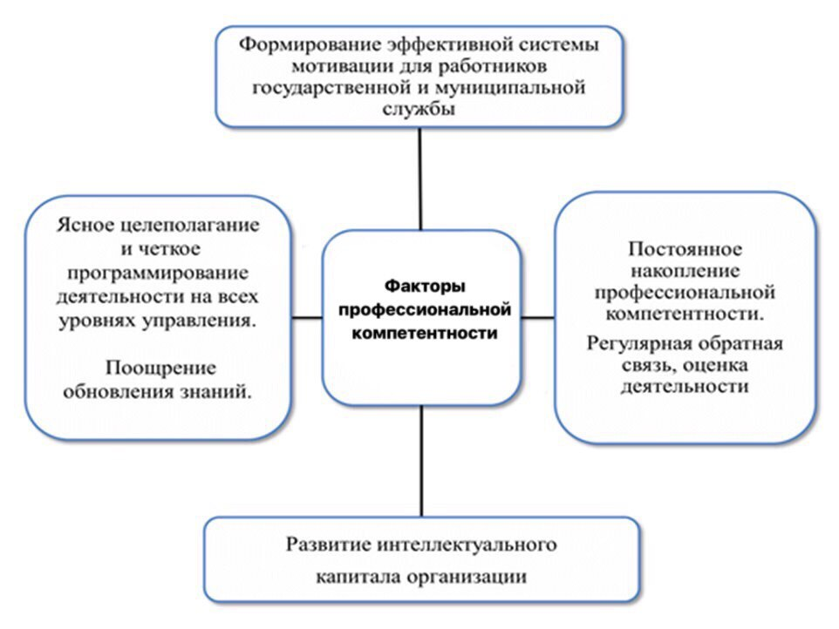

Slide 14
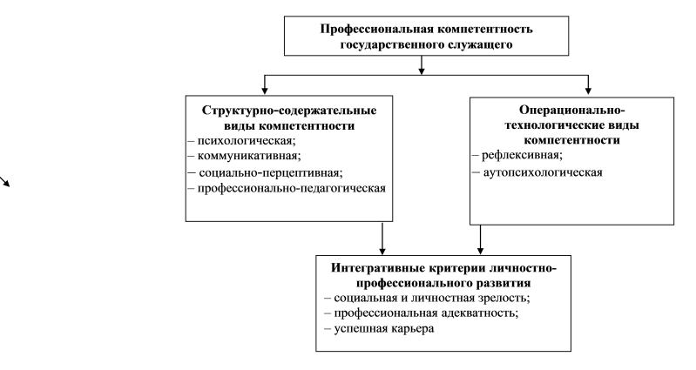

Slide 15
Государственные служащие:
Реализуют полномочия распорядительного, регулирующего характера
Осуществляют юридически-властные предписания для различных субъектов права в системе управленческой иерархии
Совершают организационные действия и материально-технические операции
Осуществляют действия, направленные на обеспечение и защиту прав и свобод граждан
Применяют меры государственного принуждения к юридическим и физическим лицам

Slide 16
Компетенция государственных служащих имеет три уровня:
Гражданский
Профессиональный
Политический

Slide 17
Модель профессионально-компетентного специалиста.
Что должен знать специалист
модель профессионально-компетентного специалиста
Что должен уметь специалист
Какими способностями, личностными свойствами должен обладать специалист

Slide 18
Специалист должен знать:
Конституцию РФ;
Законодательство конкретной сферы общественной жизни, к функционированию в которой подготовлен специалист;
Основные источники, учения и научные школы в области гуманитарных, экономических, социальных, политических знаний;
Закономерности формирования личности, ее свободы и ответственности перед обществом, государством за сохранение и развитие жизни, природы, культуры;
И многое другое.

Slide 19
Специалист должен уметь:
Учитывать конституционно-законодательные положения и нормы при решении вопросов теории и практики политического и административного управления;
Основываться на морально-этических и правовых нормах при разработке проектов и программ комплексного развития территорий и конкретных сфер жизнедеятельности общества;
На научной основе организовать свой труд, использовать современные методы сбора, хранения и обработки информации, применяемые в профессиональной деятельности;
Осмысливать сущность и социальную значимость своей профессии, основные проблемы научных дисциплин в их системности, определяющей конкретную область административно-управленческой деятельности.

Slide 20
Специалист должен владеть навыками:
Делового общения и этикета;
Составления документа, применения делового литературного письменного и устного языка;
Диалога, логического доказательства и убеждения, посредничества, управления конфликтом;
Приобретения новых знаний, освоения новых технологий и средств управления;
Взаимодействия с различными группами и институтами власти, общества;
И многое другое.

Slide 21
Специалист должен обладать определенными личностными качествами, к числу которых относятся:
Общая культура
Коммуникабельность
Объективность
Взвешенность при принятии решений
Корректность
Профессиональная мобильность;
Способность к творчеству
Политическая и социальная эрудиция
Ответственность

Slide 22

3. Кадровая политика и кадровая работа на государственной службе.

Slide 23
Кадровая работа включает в себя:
1. Формирование кадрового состава для замещения должностей гражданской службы;
2. Подготовку предложений о реализации положений настоящего Федерального закона, других федеральных законов и иных нормативных правовых актов о гражданской службе;
3. Организацию подготовки проектов актов государственного органа, связанных с поступлением на гражданскую службу, ее прохождением, заключением служебного контракта, назначением на должность гражданской службы и т.д;
4. Ведение трудовых книжек гражданских служащих;
5. Ведение личных дел гражданских служащих;
6. Ведение реестра гражданских служащих в государственном органе. И многое другое

Slide 24
Кадровая политика на государственной службе
Решение экономических, социальных и иных задач, как на государственном уровне, так и на уровне местного самоуправления невозможно без проведения кадровой политики, формирования кадровой стратегии государственных органов, работы по управлению персоналом. Недостаточная эффективность кадровой политики в сфере государственной службы – одна из основных проблем государственной службы.
Кадровая политика государственной службы представляет собой деятельность госорганов, их руководителей, а также структурных подразделений по вопросам государственной службы и кадров, направленную на подбор, подготовку, повышение квалификации, профессиональный рост госслужащих, обеспечивающую качественное выполнение ими полномочий органов государственной власти.

Slide 25
Принципы кадровой политики
Общедоступность государственной службы
Подбор и расстановка кадров
Подчиненность целям и задачам, встающим перед госорганом
Соблюдение законности в сфере кадровой работы
Развитие самоуправления
Использования труда работников в соответствии с их квалификацией и специальной подготовкой

Slide 26
Основные направления кадровой политики:
Подбор персонала
Мотивация госслужащих;
Развитие организационной культуры
Развитие персонала
Соблюдение прав и обеспечение социальных гарантий госслужащих
Сохранение преемственности в работе путем систематического привлечения к работе молодых кадров
Развитию наставничества и усилению работы с молодежью
Систематическая работа по улучшению условий труда.
И многое другое.

Slide 27
Приоритеты кадровой политики: формирование профессионально подготовленных и нравственно воспитанных госслужащих, способных гарантировать высокую социальную эффективность и безупречность работы органов государственной власти; молодые кадры с профильным образованием. В целях реализации кадровой политики проводится кадровая работа. В органе государственной власти создается структурное подразделение по вопросам государственной службы и кадров.

Slide 28
Данный кадровый орган организует и проводит кадровую работу, включающую:
Формирование кадрового состава для замещения должностей гражданской службы
Подготовка предложений по улучшению работы с кадрами
Ведение реестра гражданских служащих в государственном органе
Ведение трудовых книжек и личных дел гражданских служащих
Оформление и выдачу служебных удостоверений
Обеспечение деятельности комиссии по урегулированию конфликтов интересов
И многое другое.

Slide 29
4. Подготовка и повышение классификации госслужащих.
Система профессионального обучения государственных служащих неразрывно связана с совершенствованием института государственной службы и является составной ее кадрового обеспечения. Поэтому развитие государственной службы и обучения кадров является органично взаимосвязанными процессами. Ведь потребности государства, процессы профессионализации государственного управления вызвали признание профессионального обучения как обязательной неотъемлемой составляющей профессиональной деятельности государственных служащих и лиц с кадрового резерва и работы с персоналом.

Slide 30
Важным средством профессионального развития является профессиональное обучение - процесс подготовки, переподготовки и повышения квалификации государственных служащих, то есть общее системное статистическое роста знаний, навыков, умений работников, усвоения ими новых организационных ролей, повышения мотивации, планирование их дальнейшей карьеры, коммуникационных способностей.
В процессе профессионального обучения государственных служащих особое значение придается их подготовке к управленческой деятельности, умению принятия решений, стратегическому менеджменту и т. д.

Slide 31
Становление системы непрерывного профессионального учения государственных служащих стало насущной необходимостью и важным фактором укрепления института государственной службы. Для ее эффективного функционирования формируется государственная система подготовки, переподготовки и повышения квалификации кадров. Ее составляющими являются:
1. Аккредитованные учебные заведения, институты, центры, реализующих данные программы
2. Образовательно-профессиональные и профессиональные программы подготовки, переподготовки и повышения квалификации государственных служащих.
3. Органы, осуществляющие управление системой профессионального развития.

Slide 32
Профессиональное обучение состоит из следующих этапов
Определение потребностей формирование бюджета обучения
Определение содержания программы
Выбор методов обучения
Определение задач обучения
Процесс обучения

Slide 33

Результаты оценивания профессионального обучения сообщаются слушателям, лицам, которые проводили учения, руководителям подразделений, служащие которых проходили обучение. За практическую реализацию профессионального обучения отвечают руководители подразделений или определены должностные лица, занимающиеся в органах государственной власти и управления вопросами кадрового обеспечения, осуществляют контроль за выполнением планов повышения квалификации персонала.

Slide 34
Повысить квалификацию таможенникам в Новороссийске можно в :
1. Государственном морском Университете имени адмирала Ф.Ф. Ушакова;
2. Центре профессиональной подготовки «Верная линия»;
3. Новороссийской таможне «Южное таможенное управление».

Slide 35

5. Этические требования к государственному служащему: основные принципы, нормы, качества.

Slide 36

Этика государственной службы как один из видов профессиональной этики представляет собой кодекс поведения, предписывающий определенный тип человеческих взаимоотношений, который представляется оптимальным с точки зрения исполнения государственными служащими их профессиональной деятельности.

Slide 37

Этические принципы государственного служащего
1. Принцип законности

Slide 38
Верховенства Конституции РФ и федеральных законов над иными нормативными актами и должностными инструкциями выступает сегодня важнейшим этическим принципом деятельности российского государственного служащего. Утверждение этого принципа есть своеобразная социальная и духовная база управления персоналом. Закрепление принципа законности в Федеральном законе «Об основах государственной службы в Российской Федерации» подчеркивает его значимость и приоритетность в государственной службе современной России.

Slide 39


1. Принцип законности:
Пример: «Все товары и транспортные средства, перемещаемые через таможенную границу , подлежат таможенному оформлению и таможенному контролю в порядке и на условиях ,которые предусмотрены Таможенным кодексом Евразийского экономического союза».
Иными словами, участник ВЭД должен строго соответствовать положениям Конституции РФ, федеральным законам и иному законодательству, а также международно-правовым нормам.

Slide 40

2. Принцип гуманизма
Принцип гуманизма закрепляет нравственную основу делового этикета. Он конкретизируется в требованиях, обращённых к культуре взаимоотношений и включающих вежливость во всём многообразии её оттенков: корректность, учтивость, любезность, деликатность, тактичность, скромность, точность. Кредо принципа гуманизма: добрые отношения являются залогом плодотворного сотрудничества, выступая одним из наиболее действенных мотиваторов трудовой деятельности, неотъемлемой частью организационной культуры.

Slide 41

2. Принцип гуманизма:
Пример: Работник таможенной службы проявляет деликатность, тактичность, скромность, корректность к своим коллегам по работе, при этом вступая с ними в добрые отношения. Все эти качества являются залогом плодотворного сотрудничества.

Slide 42

2. Одним из фундаментальных принципов этики государственной службы является формулированный еще древними римлянами принцип: «Справедливость есть основа государственного строя». Его реализация обнаруживает себя в законном и рациональном использовании властных полномочий, в защите прав и прав и законных интересов граждан, удовлетворении их социальных ожиданий.

Slide 43

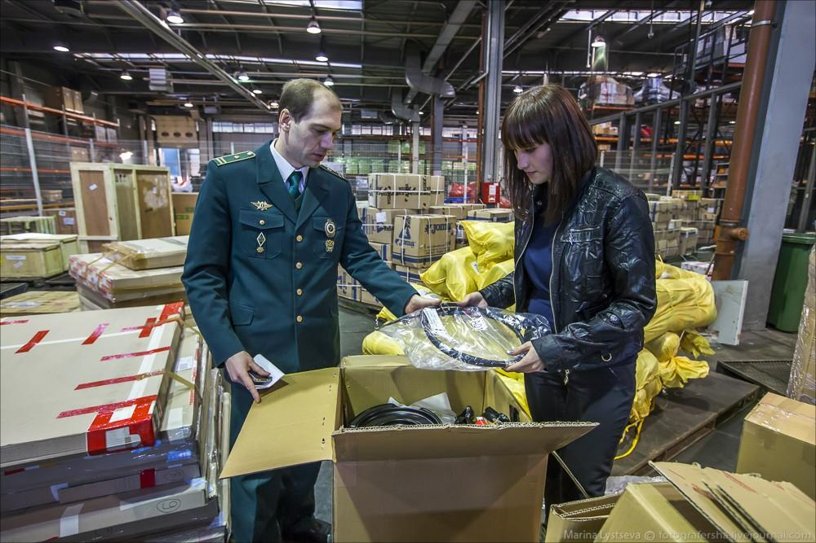
3. Принцип справедливости
Пример: Достойный работник таможенной службы живёт по принципу соответствия морали и закона. Он должен включать в себя представление о должном порядке взаимоотношений между людьми, о соответствии прав и обязанностей личности, о воздаянии каждому по заслугам и др.

Slide 44

3. Один из важных и могущественных принципов современного служебного этикета, ломающий стереотипы общепринятых представлений о правилах хорошего тона – принцип субординации, диктующий внешний рисунок поведения служащих во многих ситуациях делового общения. Сама природа управления персоналом на государственной службе диктует необходимость и целесообразность строгой субординации трудовых отношений: «сверху вниз» и «снизу вверх» (между руководителями и подчинёнными) и «по горизонтали» (между сотрудниками одного должностного статуса).

Slide 45
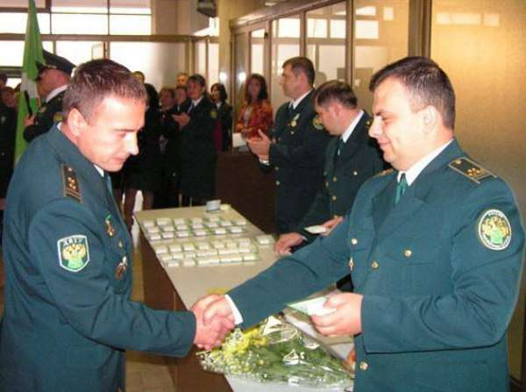
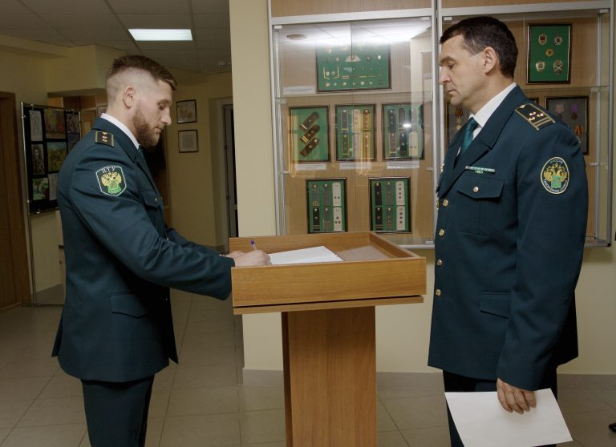
4. Принцип субординации:
Пример: Таможню возглавляет начальник, который назначается на должность и освобождается от неё руководителем Федеральной таможенной службы по представлению начальника регионального таможенного управления. Начальник таможни непосредственно подчиняется начальнику регионального таможенного управления, а в некоторых случаях по решению руководителя ФТС таможня может подчиняться непосредственно Федеральной таможенной службе.

Slide 46
Интеллигентность государственных служащих должна определяться не только уровнем образованности, но и соблюдением этических принципов законности, справедливости, гуманности, ответственности и беспристрастности. Также она должна сочетаться с умением облечь исповедуемые ими нравственные принципы в соответствующие формы внешнего поведения, основу которого составляют уважение к человеку и его достоинству, вежливость, тактичность, скромность, точность, эстетическая привлекательность поступков в сочетании с целесообразностью и здравым смыслом.
Правовая этика государственных служащих должна характеризоваться рядом необходимых параметров, определяющих взгляды, особенности человеческой личности, которые формируют его отношение к смыслу и ценностям права, что, в свою очередь, отражает уровень цивилизованности общества, содержание социального сознания, степень развития духовности и строгость нравственных устоев, бытующих в обществе.

Slide 47
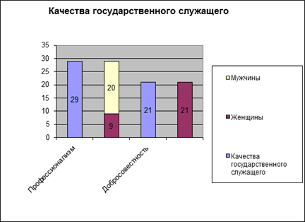
Государственный служащий должен обладать следующими качествами: компетентностью, организаторскими способностями, чёткостью и дисциплинированностью в работе. Приоритетными же качествами являются: умение анализировать; политическая и социальная эрудиция; творческий подход; коммуникабельность; объективность; корректность, порядочность, сопротивляемость стрессам и разочарованиям.

Slide 48
Качества госслужащего
Порядочность
Независимость от финансового интереса
Объективность
Ответственность
Открытость
Профессионализм
Совесть
Справедливость
Профессионально-нравственная культура
Толерантность
Чувство долга
Беспристрастность

Slide 49
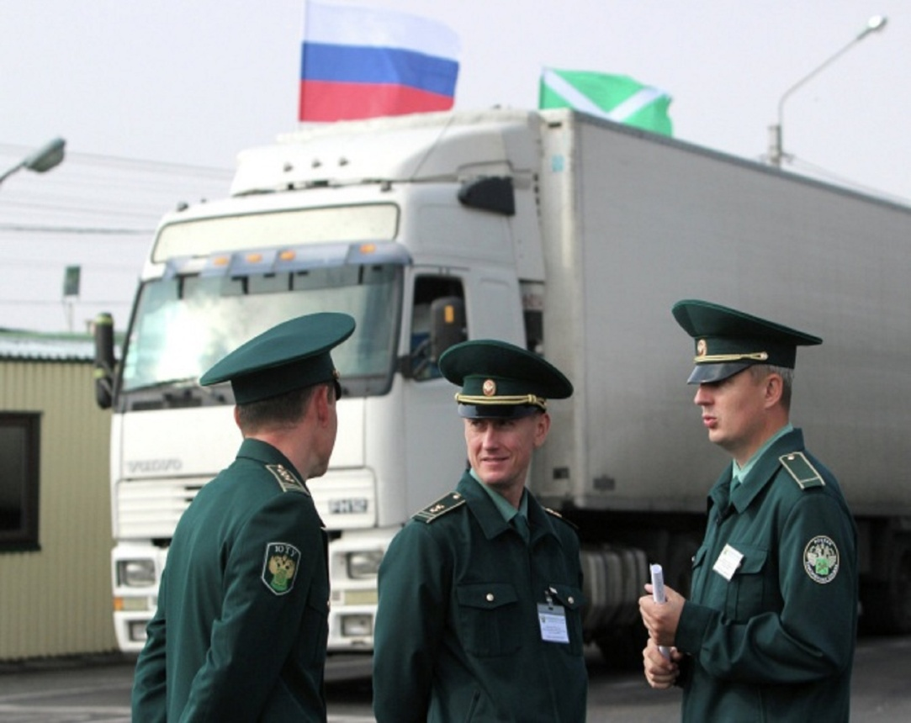

Порядочность - соответствие принятым правилам поведения; честность, неспособность к низким, аморальным, антиобщественным поступкам.
Пример: Работник таможенной службы должен обладать качеством глубокой ответственности за совершённые поступки. Если он следит за тем, чтобы не навредить другим, то неприятные для окружающих последствия его действий (т.е. произошедшие помимо воли делающего) не могут характеризовать человека, как непорядочного.

Slide 50
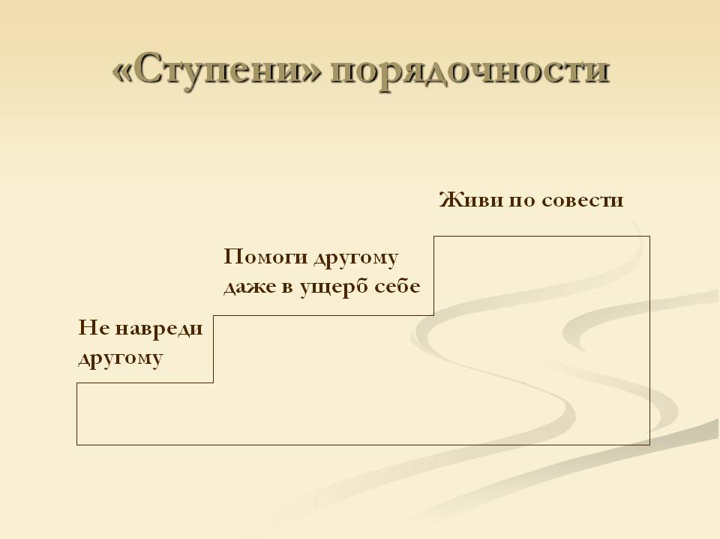

Slide 51
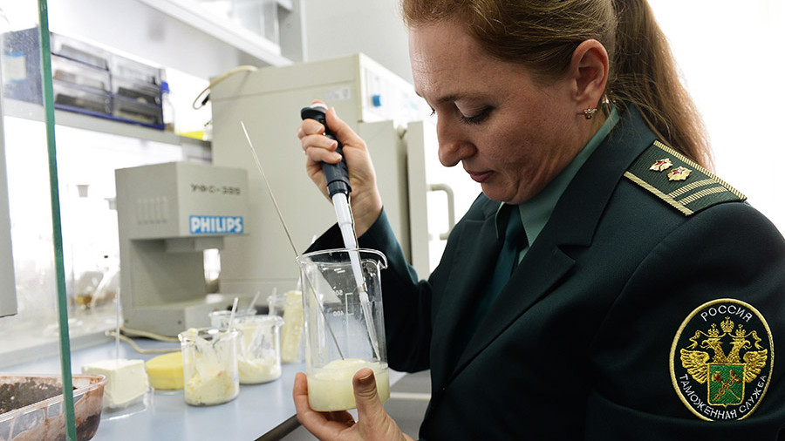
Объективность - забота об интересах общества и граждан, заключение контрактов или выдвижение граждан (коллег) на различные должности или на получение наград, служащие должны делать свой выбор, учитывая только профессиональные качества и заслуги.
Пример: Таможенные органы должны стремиться к объективности при ведении производства по делам о нарушениях таможенных правил и их рассмотрении. Сотрудники обязаны собрать и представить необходимые доказательства по делам о нарушениях таможенных правил.

Slide 52
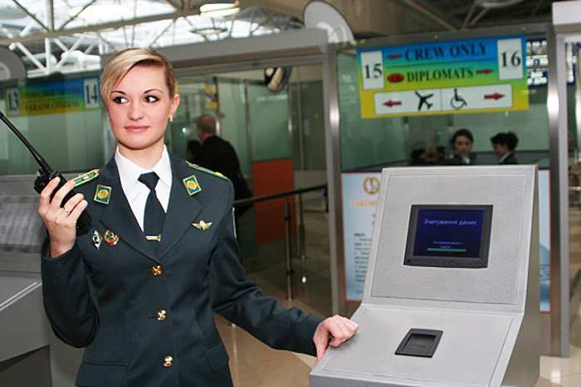
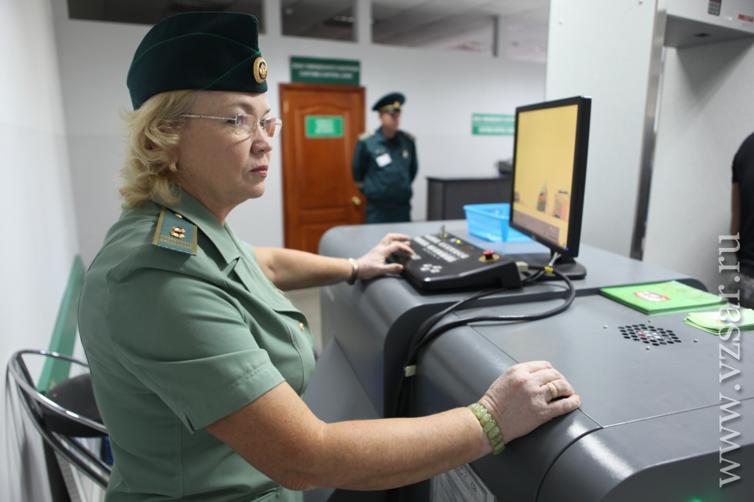
Ответственность - служащие ответственны за свои решения и действия перед обществом и должны соблюдать и подчиняться правилам профессиональной этики, а также общепринятым правилам морали, как в общественной, так и в частной жизни.
Пример: Таможенные органы должны нести ответственность за свои действия. Работники таможенных органов наделяются широкими полномочиями и правами для осуществления своей профессиональной деятельности. Например, должностное лицо самостоятельно выносит мотивированное постановление о проведении таможенного обследования территорий, помещений, транспортных средств, если есть достаточные основания полагать, что может иметь место нарушение таможенных правил. Эти полномочия предполагают, что сотрудник будет нести личную моральную и иную ответственность за их правильную и адекватную реализацию.

Slide 53

Открытость - принимаемые служащими решения и предпринимаемые ими действия, должны быть открыты для общества. В случаях, когда этого требуют общественные интересы, служащие должны давать объяснения и полную информацию о своих решениях.
Пример: Работник таможенной службы должен проявлять свою открытость. Для него неприемлема скрытность, он должен верить в себя, естественно и свободно говорить о своих предпочтениях. Открытый работник таможенной службы должен быть благородным, доброжелательным и великодушным. Открытый работник, в сравнении с закрытыми более коммуникабелен, эффективен в общении и во влиянии, расположен к поддержке и другим позитивным формам взаимодействия. Он обладает преимуществом честного человека перед лжецом, ханжой и лицемером.

Slide 54
Профессионализм - хорошее владение своей профессией. Признание профессионализма может быть объективным (как признание другими коллегами и обществом способности лица достигать нужного результата, умения выбирать наиболее оправданные пути и способы его достижения) и субъективным (как уверенность в своих профессиональных способностях).
Пример: Например, учитывая сложный многоотраслевой характер таможенного дела, служащие таможенных органов должны иметь как общую, так и специальную подготовку. В первую очередь это касается сотрудников собственно таможенных органов, а также учреждений, которые наиболее близки к ним (например, таможенные лаборатории), без помощи которых деятельность таможенных органов не может быть эффективной. Служащие таможенных органов должны также обладать знаниями и практическими навыками в области внешнеэкономической деятельности. Они должны ориентироваться и в соответствующем правовом материале, т.е. знать административно-правовые и административно-процессуальные аспекты регулирования и осуществления таможенного дела, уголовно правовые и уголовно-процессуальные нормы, а также некоторые аспекты других отраслей права: финансового; трудового, банковского, международного, валютного.

Slide 55

6. Профессиональная этика и служебный этикет государственного служащего.

Slide 56
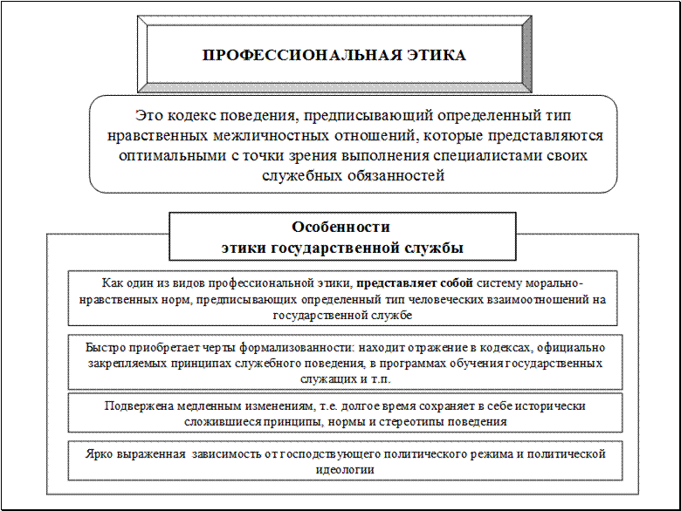

Slide 57

Служебный этикет - результат длительного отбора правил, форм наиболее целесообразного поведения, которое способствовало бы успеху в деловых отношениях. Он предполагает в первую очередь глубокое уважение человеческой индивидуальности.

Slide 58
Служебный этикет основывается на тех же нравственных нормах, что и светский. Известный исследователь И. Браим, отмечая взаимосвязь делового и светского этикетов, выделяет следующие общие для них нравственные нормы:
Вежливость
Тактичность
Скромность
Благородство
Точность

Slide 59
Служебный этикет государственного служащего направлен на искоренение и нейтрализацию таких негативных явлений на государственной службе, как произвол, грубость, неуважительное отношение к людям, эгоизм, равнодушие, личная нескромность, неразборчивость в выборе ближайшего окружения и злоупотребления властью.
Государственный служащий обязан избегать всех видов коррупции и коррупционных связей.
Государственные служащие обязаны соблюдать режим и порядок служебной деятельности, по этической необходимости корректировать общение с коллегами и подчиненными по службе.

Slide 60
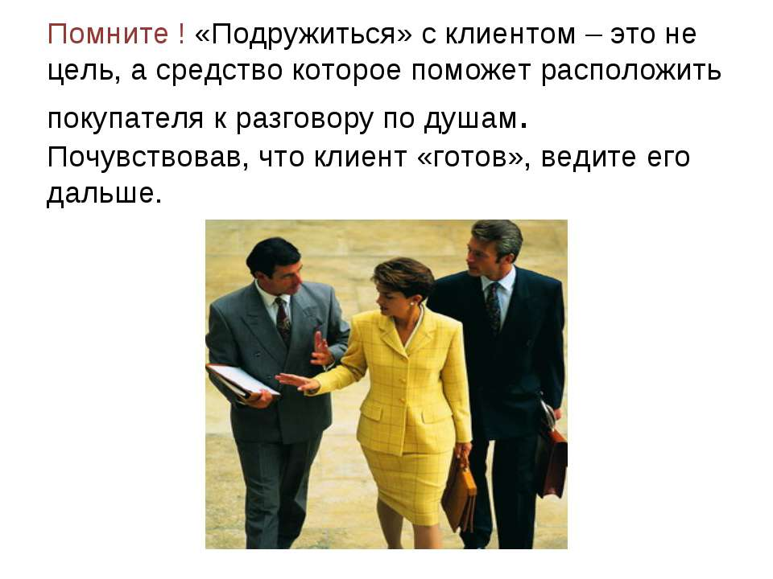
7. Морально-правовые основы служебного поведения государственных служащих Российской Федерации.

Slide 61
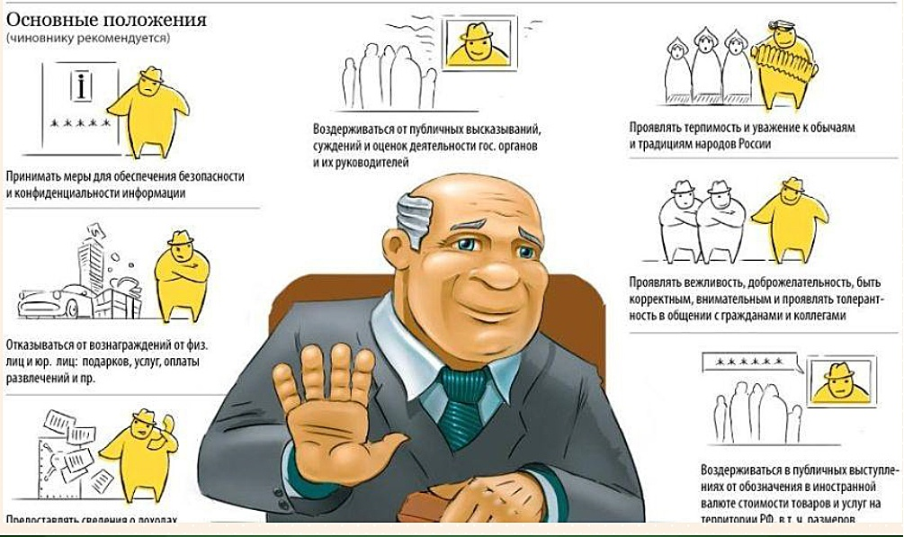

Slide 62
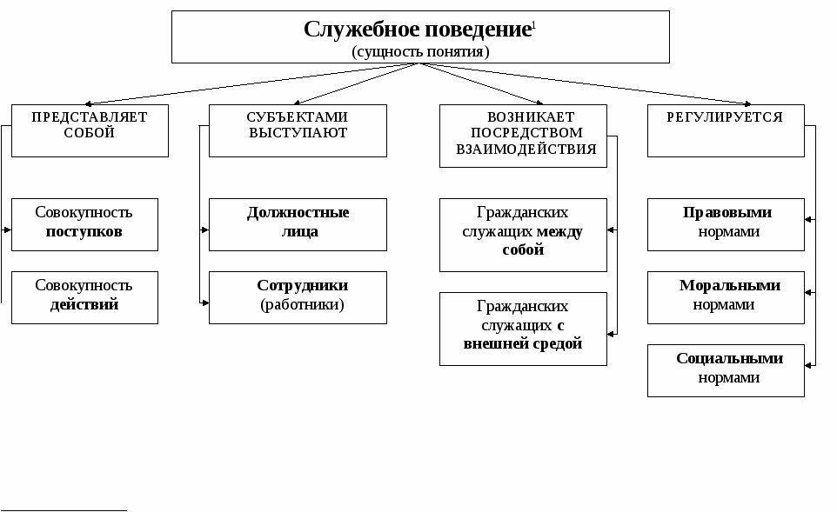
Служебное поведение — совокупность поступков и действий должностного липа или группы лиц, осуществляемых в пределах установленных законом полномочий, в процессе взаимодействия во внутренней среде и с внешней средой по поводу выполнения ими своих должностных обязанностей.

Slide 63
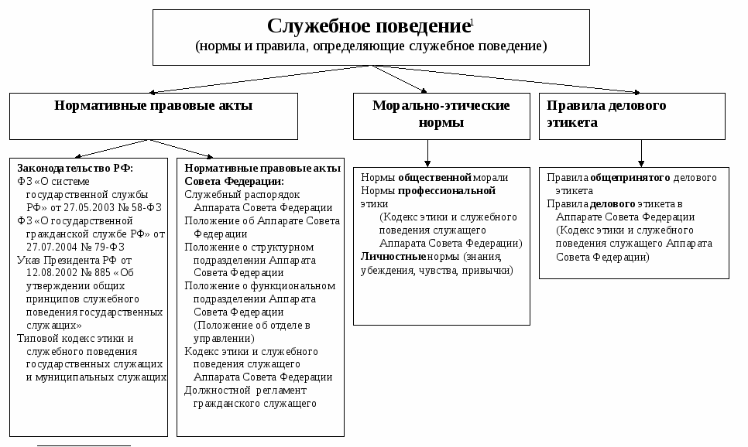

Slide 64
Государственный служащий обязан:
1) исполнять должностные обязанности добросовестно, на высоком профессиональном уровне;
2) исходить из того, что признание, соблюдение и защита прав и свобод человека и гражданина определяют смысл и содержание его профессиональной служебной деятельности;
3) осуществлять профессиональную служебную деятельность в рамках установленной законодательством Российской Федерации компетенции государственного органа;
4) обеспечивать равное, беспристрастное отношение ко всем физическим и юридическим лицам, не оказывать предпочтение каким-либо общественным или религиозным объединениям, профессиональным или социальным группам, гражданам и организациям и не допускать предвзятости в отношении таких объединений, групп, граждан и организаций;

Slide 65
5) не совершать действия, связанные с влиянием каких-либо личных, имущественных (финансовых) и иных интересов, препятствующих добросовестному исполнению должностных обязанностей;
6) соблюдать ограничения, установленные настоящим Федеральным законом и другими федеральными законами для гражданских служащих;
7) соблюдать нейтральность, исключающую возможность влияния на свою профессиональную служебную деятельность решений политических партий, других общественных объединений, религиозных объединений и иных организаций;
8) не совершать поступки, порочащие его честь и достоинство;
9) проявлять корректность в обращении с гражданами;
10) проявлять уважение к нравственным обычаям и традициям народов Российской Федерации;
11) учитывать культурные и иные особенности различных этнических и социальных групп
12) И многое другое.

Slide 66
Спасибо за внимание!!!

